Slide 1

Régression logistique avec PySpark pour prédire le risque de maladie coronarienne CHD
Réalisé par :
YENDOUBOUAM ALEXANDRE LALLE
ABDELGHAFFOUR MOUHSINE

Slide 2
Présentation de la problématique
Nous avons un ensemble de données comprenant des informations médicales pour plus de 4000 individus. Nous cherchons à prédire si les sujets ont un risque de 10 ans de maladie coronarienne CHD. Notre objectif est de créer un modèle qui peut aider les professionnels de la santé à prédire le risque d'une personne de développer une maladie coronarienne CHD à l'avenir.

Slide 3
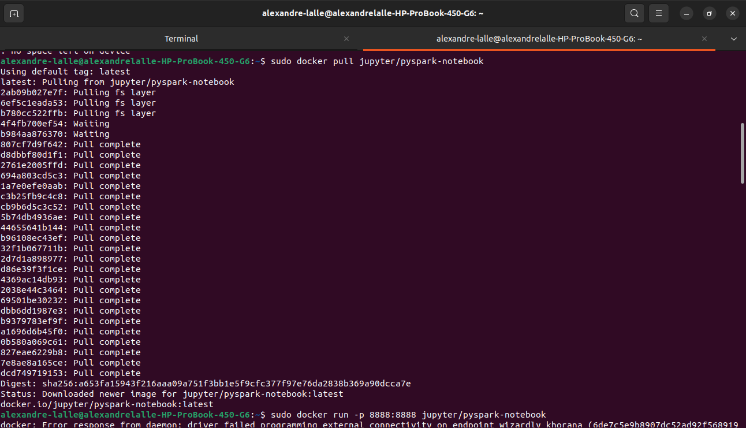
Installation de PySpark à partir d’un conteneur docker
Téléchargement de l’image docker
Exécution du conteneur

Slide 4
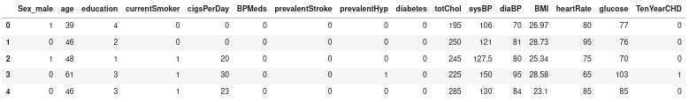
Jeux de données

Slide 5
Démonstration

Slide 6
Conclusion

